Slide 1

ГЛАВНОЕ УПРАВЛЕНИЕ АРХИТЕКТУРЫ
И ГРАДОСТРОИТЕЛЬНОЙ ДЕЯТЕЛЬНОСТИ
ТВЕРСКОЙ ОБЛАСТИ
О премии Губернатора Тверской области имени архитектора Н.А. Львова в сфере архитектуры и градостроительства в 2019 году
г. Тверь
01 октября 2019 года

Slide 2
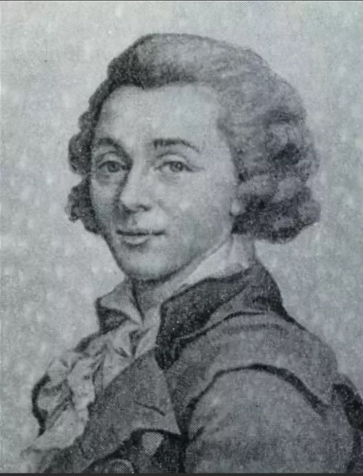
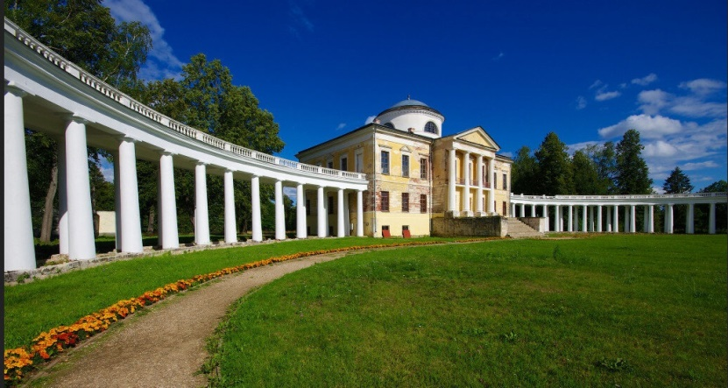
ЦЕЛЬ ПРИНЯТИЯ ПОСТАНОВЛЕНИЯ
развитие архитектурной деятельности на территории Тверской области;
повышение общественного престижа профессии архитектора;
признание творческих проектов в области архитектуры и градостроительства
Проектом постановления учреждается премия
Губернатора Тверской области имени архитектора Н.А. Львова
в сфере архитектуры и градостроительства в 2019 году

Slide 3
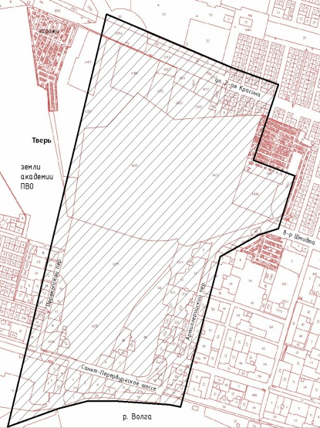
НОМИНАЦИИ КОНКУРСА
Задача - предусмотреть сценарии использования территории для размещения многофункционального центра общегородского и регионального масштаба с выставочными залами, культурным центром нового формата для жителей тверского региона
I номинация
«ТВЕРЬ-ЭКСПО 2020»
Участники:
архитекторы
архитектурные бюро
профессиональные творческие коллективы
первая премия
вторая премия
100 000 рублей
50 000 рублей

Slide 4

НОМИНАЦИИ КОНКУРСА (ПРОДОЛЖЕНИЕ)
Задача - раскрытие рекреационного потенциала водных пространств населенного пункта, формирование комфортных условий для отдыха, творческой и деловой активности.
II номинация
«Вода – это жизнь»
Участники:
архитекторы
дизайнеры
студенты
первая премия
вторая премия
60 000 рублей
40 000 рублей

Slide 5
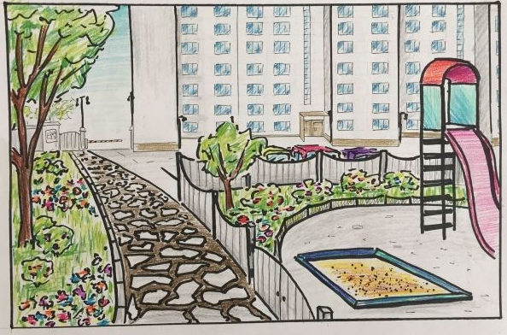
НОМИНАЦИИ КОНКУРСА (ПРОДОЛЖЕНИЕ)
Задача - формирование новых идей и современного взгляда на повседневное пространство, повышение потребности у молодежи в личном участии по улучшению окружающей их территории, привнесение яркости и разнообразия в повседневные пространства с помощью фантазии и воображения.
III номинация
«Мой двор»
первая премия
вторая премия
30 000 рублей
20 000 рублей
Участники:
учащиеся школ
учащиеся художественных училищ
студенты начальных курсов

Slide 6
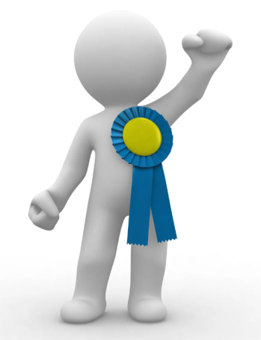
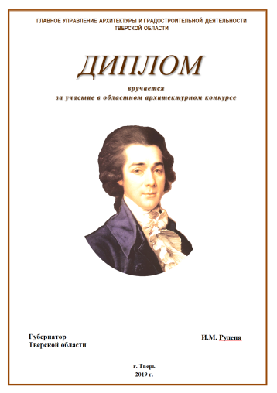
ЭТАПЫ И ИТОГИ
I этап
Конкурсные работы размещаются на сайте организатора – 30 дней
Проводится интернет голосование – 15 дней
II этап
Конкурсные работы по результатам интернет голосования выносятся на рассмотрение на заседание Градостроительного совета Тверской области
Денежная премия
Диплом о присвоении звания «Лауреат премии Губернатора Тверской области имени архитектора Н.А. Львова в сфере архитектуры и градостроительства в 2019 году»

Slide 7
